Slide 1

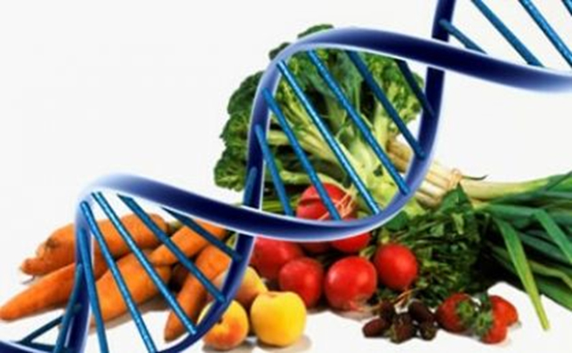
III Jornada dos tcc DA NUTRIÇÃO
2019/1

